Slide 1
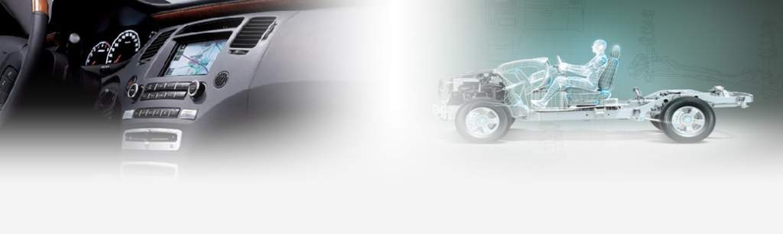
M4欧航中卡样椅制作方案
2024.04.16
北京光华荣昌汽车部件有限公司

Slide 2
一、配置及产品需求
产品配置信息：
序号 | 零件名称 | 前后调节 | 升降调节 | 角度调节 | 气囊减震 | 阻尼可调 | 三点安全带 （锁扣带预警） | 单侧扶手 | 按摩 | 面料 | 备注
1 | 主驾驶 | ● | ● | ● | ● | ● | ● | ● | ● | PVC
2 | 副驾驶 | ● | —— | ● | —— | —— | —— | —— | —— | PVC
造型要求：J6L座椅造型，PVC面料
车身环境：欧航平地板车身安装孔
数量要求：6台份

Slide 3
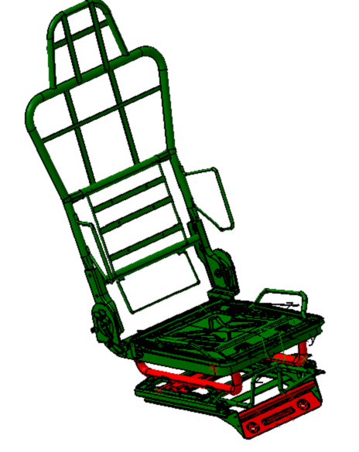
二、 副驾驶制作方案
靠背骨架：采用重汽靠背骨架（SHT0012305）
副边调角器：采用重汽
（DY P2490-6905500）
主边调角器：采用M4的（M4-6905101）
座框方案：重新开发
坐盆：采用重汽的坐盆（SQDZ6802300）
滑轨底座方案：重新开发

Slide 4
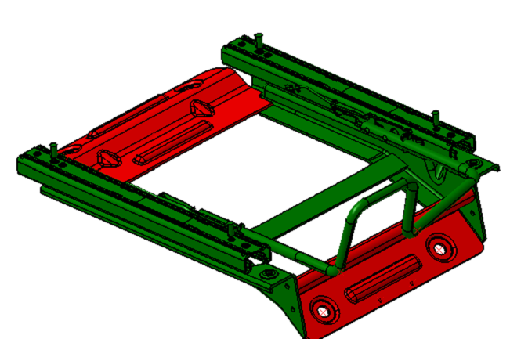
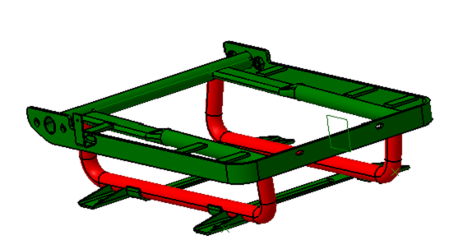
二、 主驾驶制作方案
滑轨底座方案：滑轨采用主驾驶滑轨，底支架在主驾基础上前后钣金重新设计开发。
后安装支架
前安装支架
座框方案：增加滑轨安装支架，小支架借用重汽产品，座框下支撑管重新设计，其它借用M4现产品。

Slide 5
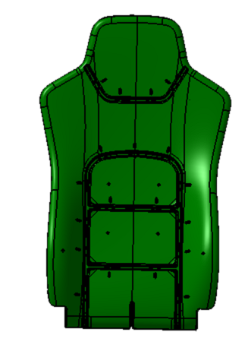
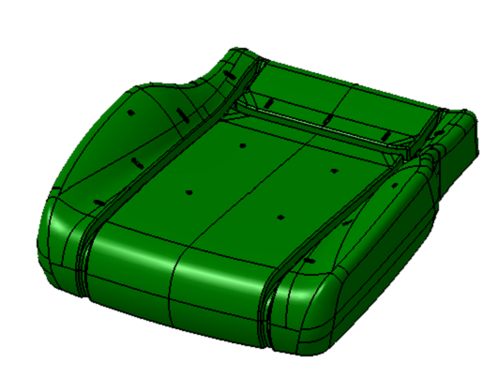
二、 副驾驶制作方案
发泡方案如下：
靠背泡沫：采用重汽的泡沫 （SHT0012981）
坐垫泡沫：采用重汽的泡沫（SHT0012935）

Slide 6
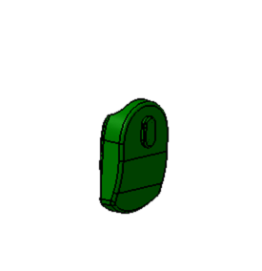
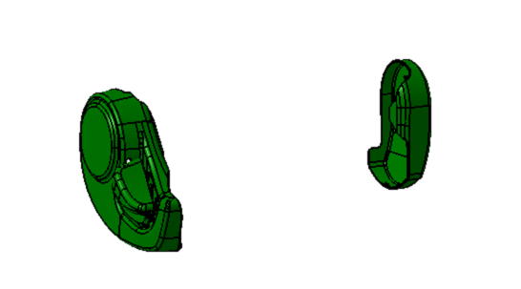
二、 副驾驶制作方案
塑料件方案如下：
小铰链护罩沿用
（GRC101-00.012）
外侧罩壳沿用M4（M4-6906002-R）
内侧罩壳沿用M4（M4-6906003）
调角手柄沿用M4（M4-6906001）

Slide 7
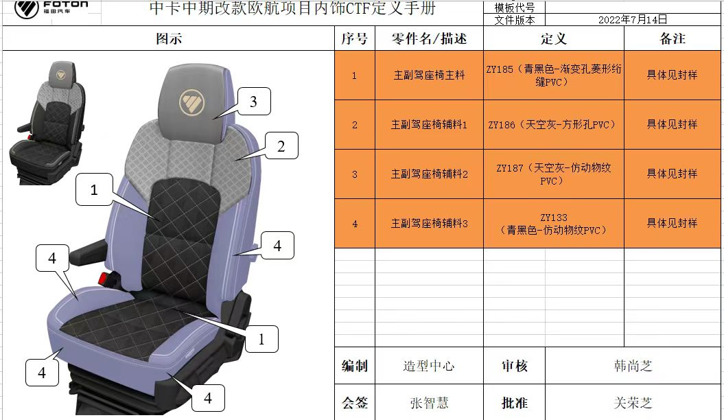
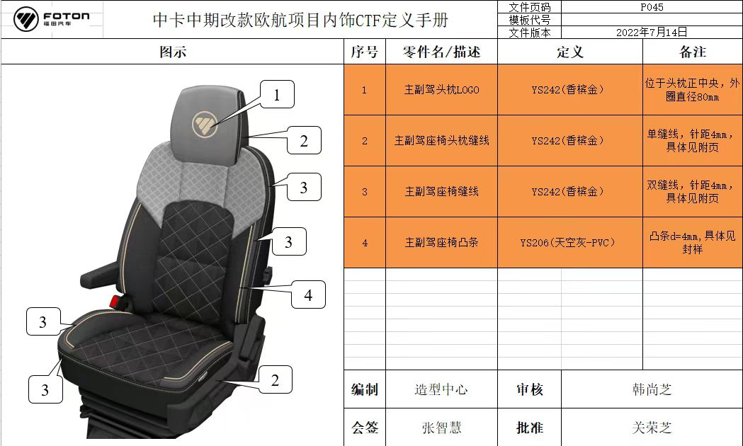
二、 副驾驶制作方案
面料方案参考如下：

Slide 8




THANKS
光华荣昌集团
GOLDRARE GROUP
BEIJING GOLDRARE AUTOMOBILE PARTS CO.,LTD.

